Slide 1
Практическая работа №2
Работу выполнил
Студент группы ИКБО-20-23
Кузнецов Лев

Slide 2
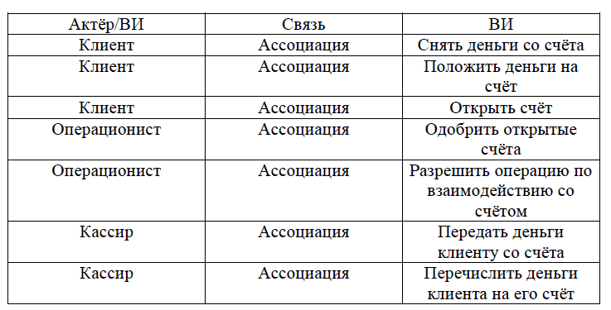
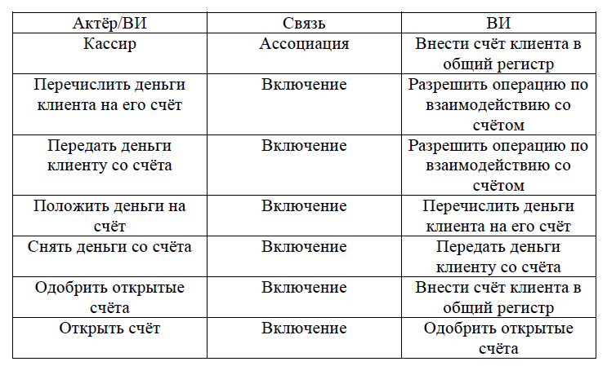
Выполнение задания №1
Составил таблицу взаимодействий варианта: «Клиент банка может пополнить счет, в случае отсутствия счета предварительно открыв его, или снять деньги со счета, с возможностью его закрытия. В каждом из описанных действий участвует операционист банка и кассир.»

Slide 3
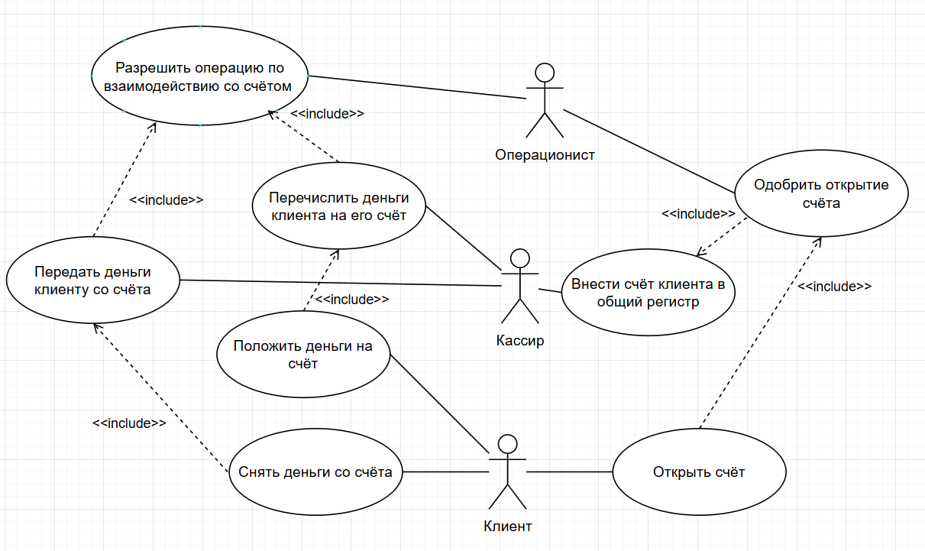
Use Case диаграмма 1-го задания
На основе предыдущего слайда составил Use Case диаграмму

Slide 4

Выбор темы
В ходе работы была выбрана тема: организация работы платных курсов в образовательном учреждении
Составим описание выбранного процесса: клиент может как поступить, так и отозвать заявление на платные курсы в образовательном учреждении. В каждом из описанных действий участвует преподаватель, ведущий курс, и бухгалтер образовательного учреждения.

Slide 5
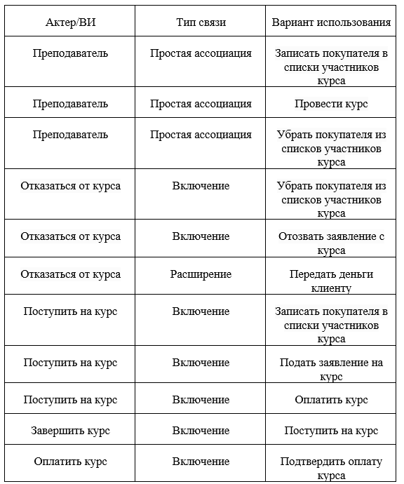
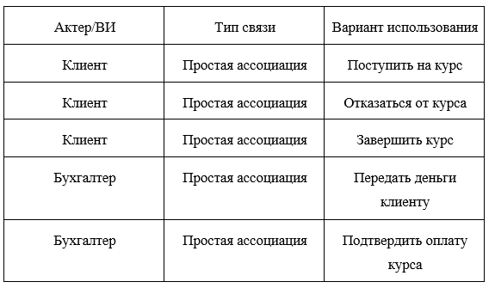
Построение таблицы взаимодействий
На основе предыдущего слайда составил таблицу взаимодействий по требуемым критериям

Slide 6
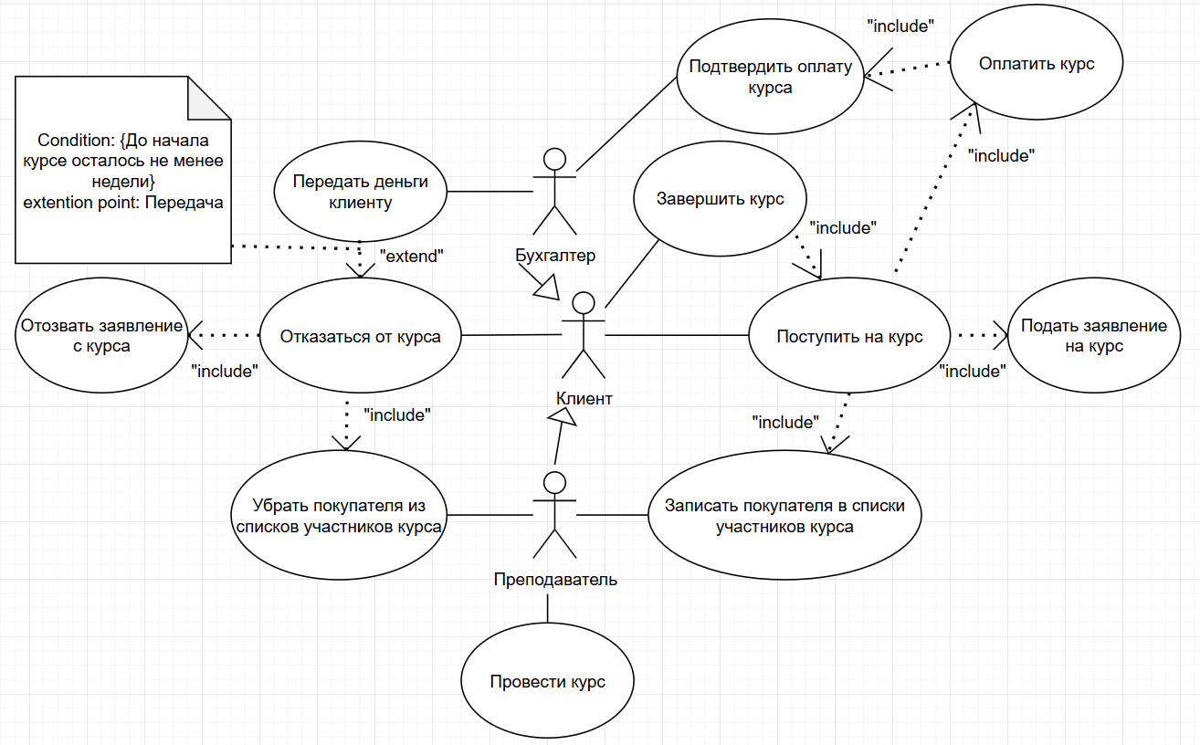
Построение Use Case диаграммы
Для подведения итогов проделанной работы, построил Use Case диаграмму

Slide 7
Спасибо за внимание!
конец презентации

